Slide 1
Урок МАТЕМАТИКИ!!!=)

Slide 2
Размести полученные результаты в порядке уменьшения. Отгадай слово.
:3
*2
+84
-15
15
И
5
10
94
79
-37
:9
:2
+33
55
В
18
2
1
34
+9
:3
+81
-9
9
Е
18
6
87
78
-26
:2
*3
+85
36
К
10
5
15
100

Slide 3
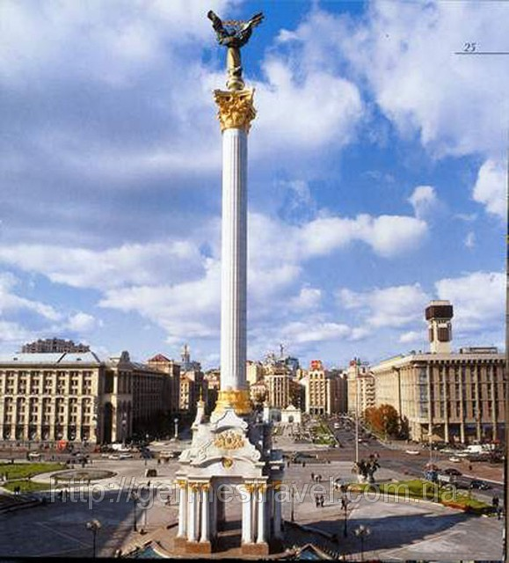
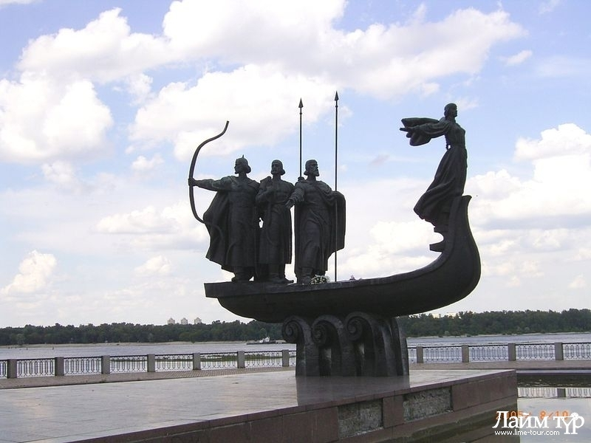
Размести полученные результаты в порядке уменьшения.
Отгадай слово.
79
И
34
В
78
Е
100
К

Slide 5
Вспомни КОМПОНЕНТЫ!!!
Уменьшаемое | 78 |  | 80 | 81
Вычитаемое | 50 | 50 | 50 | 50 | 50 | 50
Разность |  | 29 |  |  | 32 | 33
79
82
83
28
30
31
32
32
Слагаемое | 32 | 32 |  | 32 | 32
Слагаемое | 2 |  | 4 | 5 |  | 7
Сумма |  | 35 | 36 |  | 38 | 39
3
6
37
34

Slide 6
24 минуты
1час 12минут

